Slide 1
Minh hoạ GA cho bài toán TSP

Slide 2
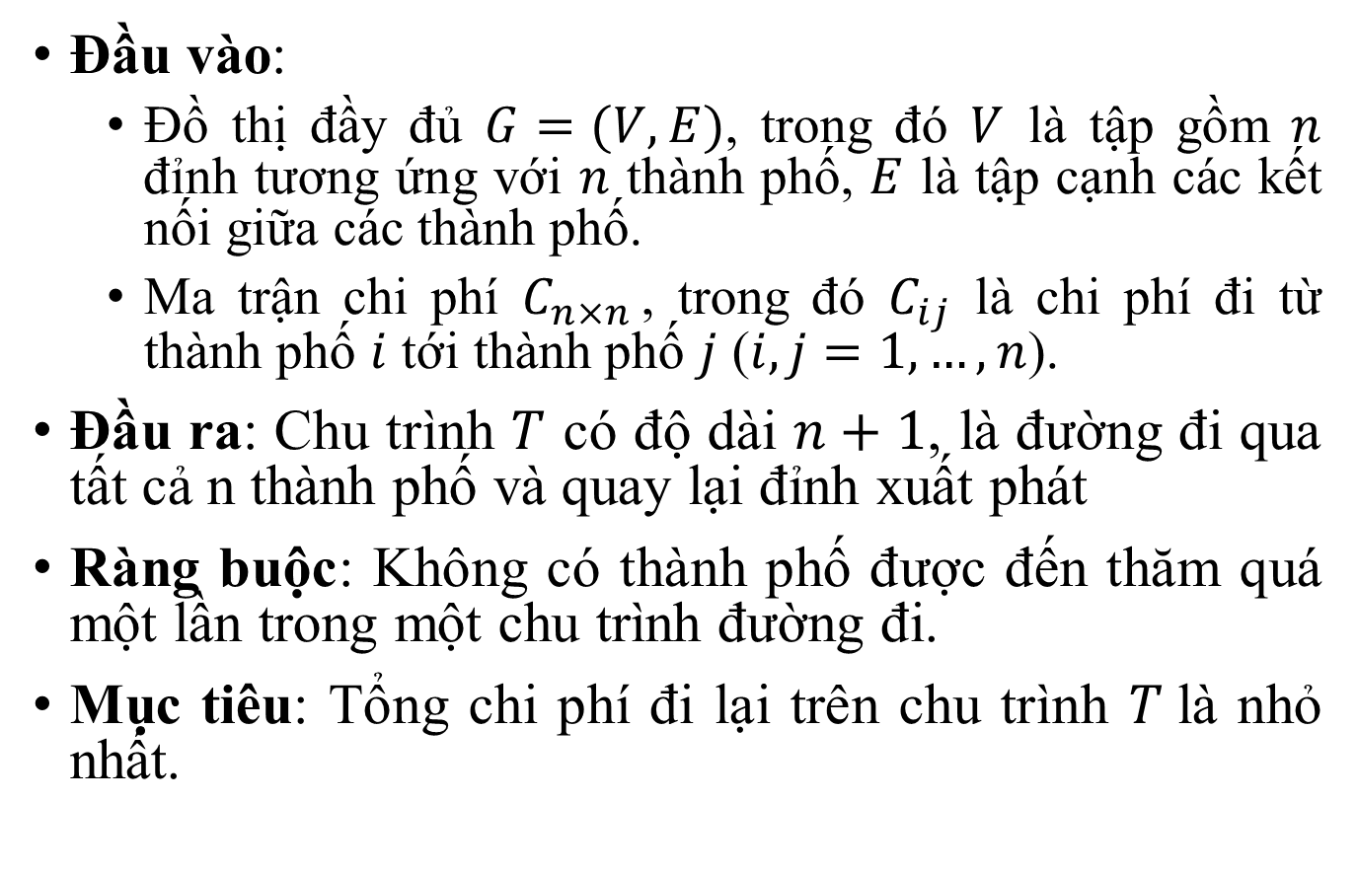
Bài toán TSP
Đầu vào:
Đồ thị đầy đủ $G=(V,E)$, trong đó $V$ là tập gồm $n$ đỉnh tương ứng với $n$ thành phố, $E$ là tập cạnh các kết nối giữa các thành phố.
Ma trận chi phí $C_{n×n }$, trong đó $C_{ij}$ là chi phí đi từ thành phố $i$ tới thành phố $j$ ($i,j=1,…,n$).
Đầu ra: Chu trình $T$ có độ dài $n+1$, là đường đi qua tất cả n thành phố và quay lại đỉnh xuất phát
Ràng buộc: Không có thành phố được đến thăm quá một lần trong một chu trình đường đi.
Mục tiêu: Tổng chi phí đi lại trên chu trình $T$là nhỏ nhất.

Slide 3
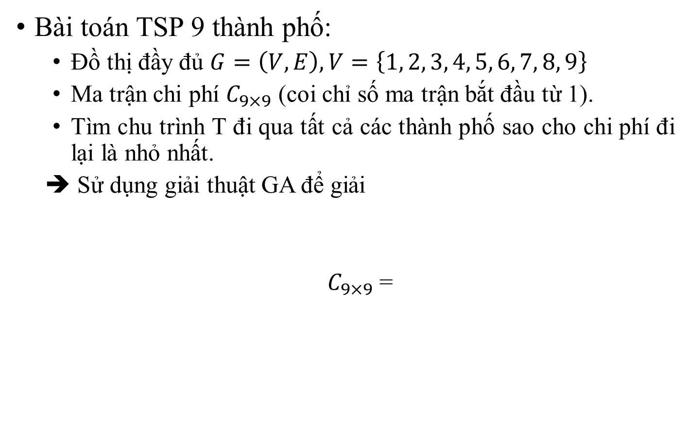
Bài toán TSP
Bài toán TSP 9 thành phố:
Đồ thị đầy đủ $G=\left(V,E\right), V=\left\{1, 2, 3, 4, 5, 6, 7, 8, 9\right\}$
Ma trận chi phí $C_{9×9}$ (coi chỉ số ma trận bắt đầu từ 1).
Tìm chu trình T đi qua tất cả các thành phố sao cho chi phí đi lại là nhỏ nhất.
➔ Sử dụng giải thuật GA để giải
$C_{9×9}$ =
0 | 3 | 10 | 25 | 6 | 18 | 27 | 22 | 24
18 | 0 | 11 | 3 | 14 | 12 | 7 | 24 | 22
9 | 19 | 0 | 8 | 27 | 13 | 24 | 17 | 18
10 | 13 | 15 | 0 | 24 | 11 | 9 | 23 | 16
28 | 28 | 27 | 9 | 0 | 9 | 15 | 10 | 21
13 | 9 | 7 | 7 | 18 | 0 | 14 | 29 | 30
4 | 25 | 5 | 11 | 29 | 8 | 0 | 6 | 17
18 | 11 | 9 | 29 | 16 | 15 | 23 | 0 | 19
18 | 24 | 13 | 25 | 29 | 29 | 22 | 17 | 0

Slide 4


Mã hoá cá thể
Biểu diễn cá thể: sử dụng mã hóa hoán vị. Mỗi cá thể là một hoán vị của 9 phần tử.
Giá trị của phần tử thứ $i$ là thành phố được thăm, $i$ là thứ tự thăm thành phố đó trong chu trình.

Slide 5
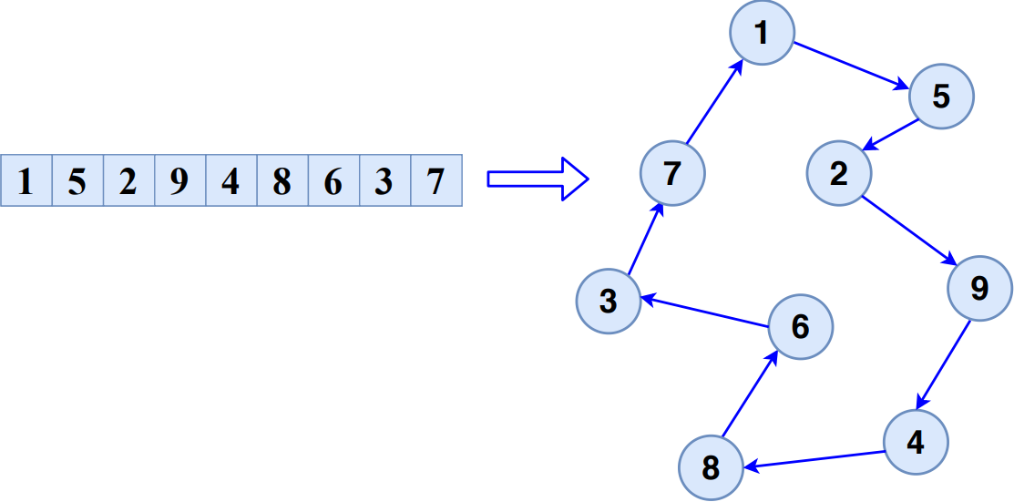
Giải mã cá thể
Quá trình giải mã cá thể được minh họa như sau:
Duyệt từ trái qua phải mảng, giá trị của phần tử đang xét là nhãn của thành phố được thăm với thứ tự thăm là chỉ số phần tử trong mảng + 1.

Slide 6
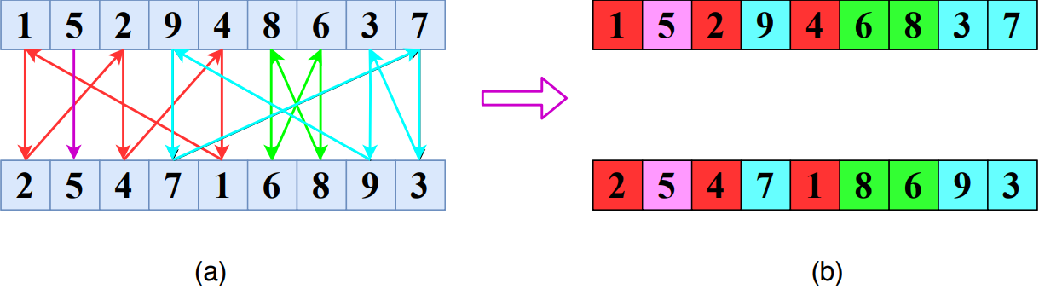
Lai ghép
Sử dụng phép lai ghép chu trình:
Hình (a), có 4 chu trình được tìm ra từ 2 cá thể cha mẹ (màu đỏ, tím, xanh dương, xanh lá).
Hình (b), 2 cá thể con được tạo ra từ việc sao chép nghịch đảo các chu trình từ cá thể cha mẹ.

Slide 7
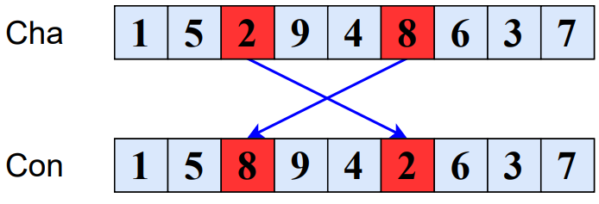
Đột biến
Sử dụng phép đột biến 2 điểm: Lựa chọn 2 vị trí bất kì trên cá thể cha, đổi chỗ 2 vị trí đó cho nhau, thu được cá thể con.
Minh họa:

Slide 8
Chọn lọc
Chọc lọc cha mẹ: sử dụng phương pháp chọn lọc giao đấu (tournament).
Chọn lọc thế hệ: sử dụng phương pháp chọn lọc các cá thể tốt nhất (elitism) (chọn ra các cá thể có độ thích nghi tốt nhất sinh tồn ở thế hệ tiếp theo).

Slide 9
Tham số cài đặt thuật toán GA
Kích thước quần thể: N = 10
Số thế hệ: generation = 100
Xác suất lai ghép: p_{c} = 0.7
Xác suất đột biến : p_{m} = 0.1

Slide 10
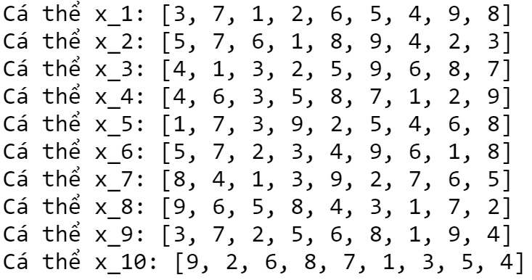

Các bước của thuật toán GA
Bước 1: Khởi tạo quần thể $(t = 0):$
Khởi tạo quần thể $P_{0}$ gồm 10 cá thể theo biểu diễn hoán vị:

Slide 11
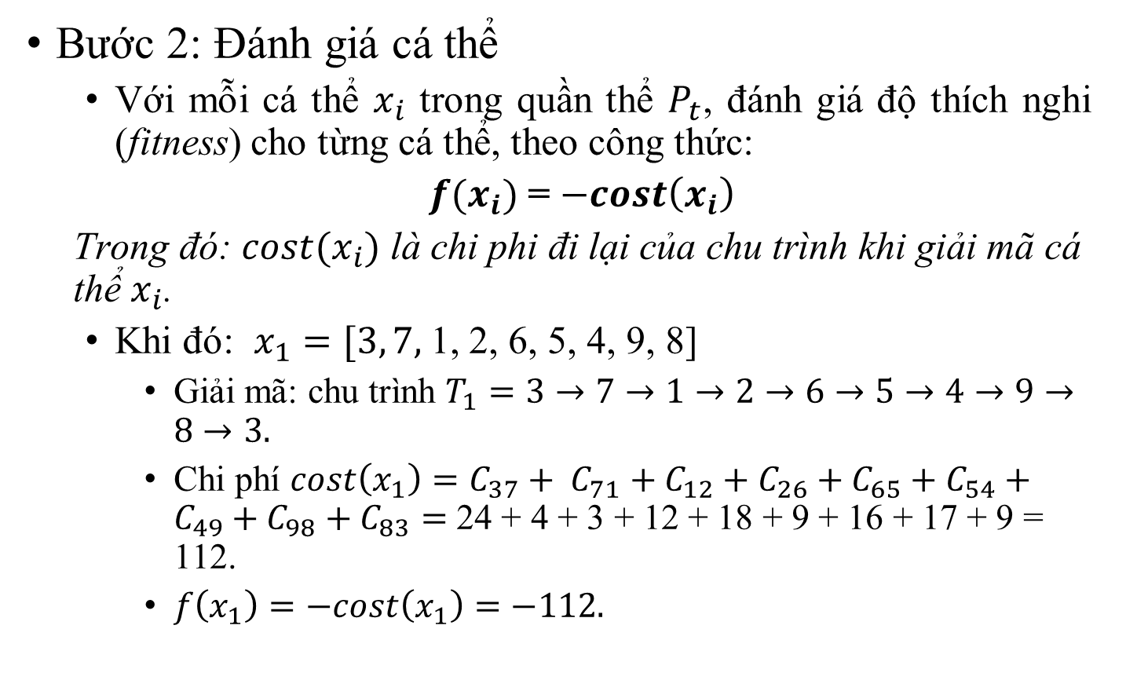
Các bước của thuật toán GA
Bước 2: Đánh giá cá thể
Với mỗi cá thể $x_{i}$ trong quần thể $P_{t}$, đánh giá độ thích nghi (fitness) cho từng cá thể, theo công thức:
$f(x_{i})$ = $−cost\left(x_{i}\right)$
Trong đó: $cost(x_{i})$ là chi phi đi lại của chu trình khi giải mã cá thể $x_{i}$.
Khi đó: $x_{1}=[3, 7,$1, 2, 6, 5, 4, 9, 8]
Giải mã: chu trình $T_{1}=3→7→1→2→6→5→4→9→8→3.$
Chi phí $cost\left(x_{1}\right)=C_{37}+ C_{71}+C_{12}+C_{26}+C_{65}+C_{54}+C_{49}+C_{98}+C_{83}=$24 + 4 + 3 + 12 + 18 + 9 + 16 + 17 + 9 = 112.
$f\left(x_{1}\right)=−cost\left(x_{1}\right)=−112.$

Slide 12
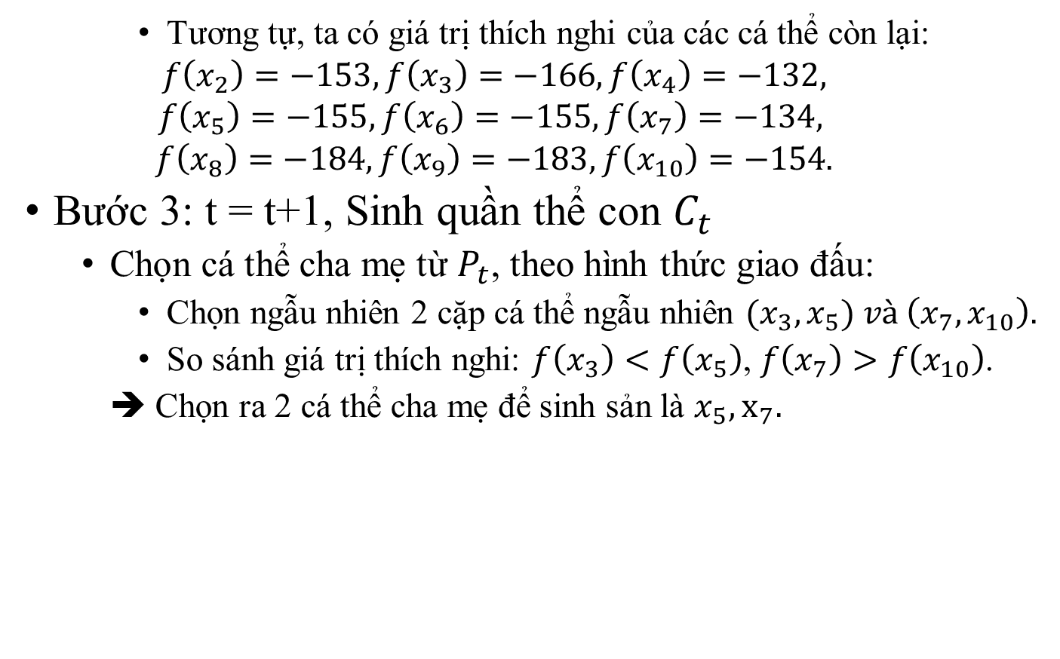
Các bước của thuật toán GA
Tương tự, ta có giá trị thích nghi của các cá thể còn lại:
$$f\left(x_{2}\right)=−153,f\left(x_{3}\right)=−166,f\left(x_{4}\right)=−132,$$
$$f\left(x_{5}\right)=−155, f\left(x_{6}\right)=−155, f\left(x_{7}\right)=−134,$$
$$f\left(x_{8}\right)=−184, f\left(x_{9}\right)=−183, f\left(x_{10}\right)=−154.$$
Bước 3: t = t+1, Sinh quần thể con $C_{t}$
Chọn cá thể cha mẹ từ $P_{t}$, theo hình thức giao đấu:
Chọn ngẫu nhiên 2 cặp cá thể ngẫu nhiên ${(x}_{3},x_{5}) và \left(x_{7},x_{10}\right).$
So sánh giá trị thích nghi: $f\left(x_{3}\right)<f\left(x_{5}\right)$, $f\left(x_{7}\right)>f\left(x_{10}\right)$.
➔ Chọn ra 2 cá thể cha mẹ để sinh sản là $x_{5}, x_{7}.$

Slide 13
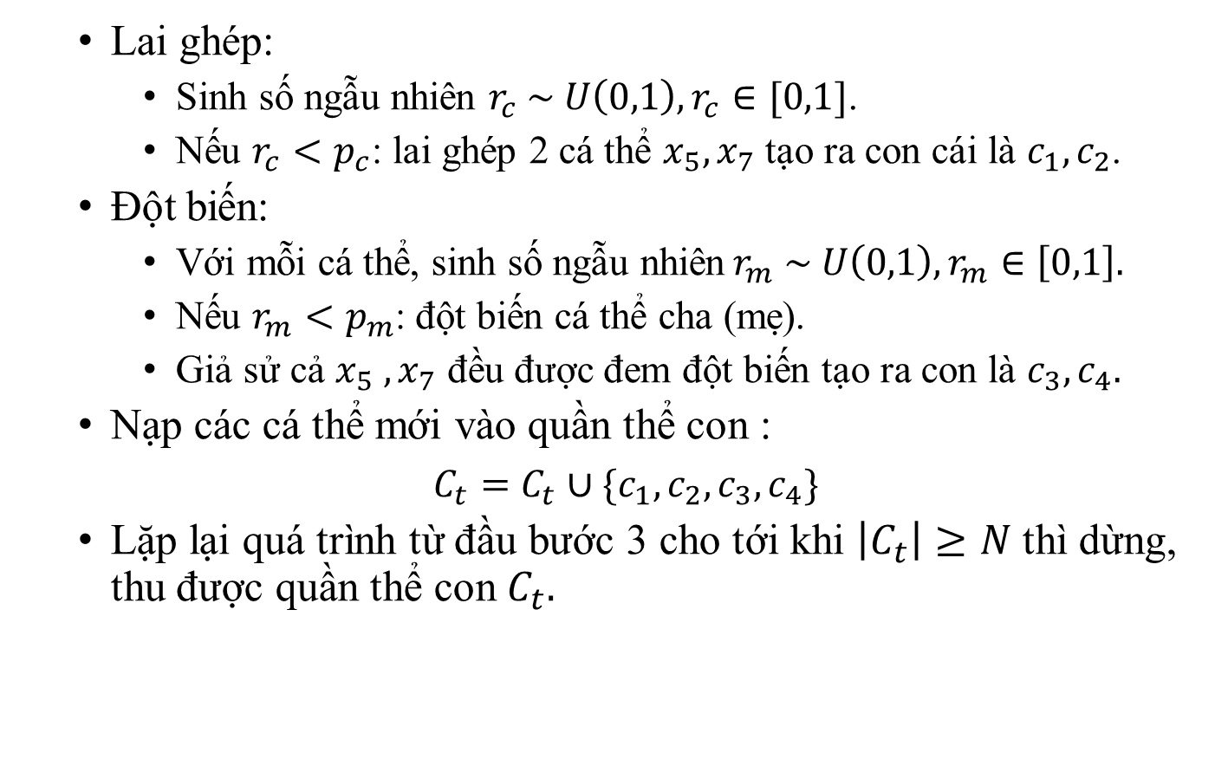
Các bước của thuật toán GA
Lai ghép:
Sinh số ngẫu nhiên $r_{c} \sim U\left(0,1\right),r_{c}∈[0,1]$.
Nếu $r_{c}<p_{c}$: lai ghép 2 cá thể $x_{5},x_{7}$ tạo ra con cái là $c_{1},c_{2}$.
Đột biến:
Với mỗi cá thể, sinh số ngẫu nhiên${ r}_{m} \sim U\left(0,1\right),r_{m}∈\left[0,1\right].$
Nếu $r_{m}<p_{m}$: đột biến cá thể cha (mẹ).
Giả sử cả $x_{5} ,x_{7}$ đều được đem đột biến tạo ra con là $c_{3},c_{4}.$
Nạp các cá thể mới vào quần thể con :
$C_{t}=C_{t}∪\{c_{1},c_{2},c_{3},c_{4}\}$
Lặp lại quá trình từ đầu bước 3 cho tới khi $\left|C_{t}\right|≥N$thì dừng, thu được quần thể con $C_{t}.$

Slide 14
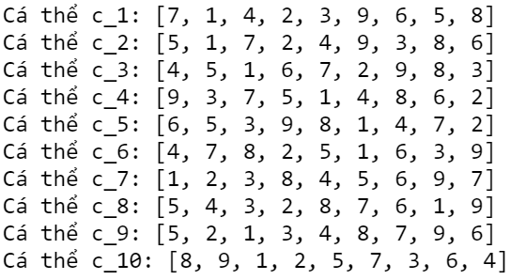

Các bước của thuật toán GA
Bước 4: Chọn lọc sinh tồn, theo cơ chế:
$$P_{t+1}=chọn lọc elitism(P_{t}, C_{t})$$
Giả sử $C_{t}$ gồm 10 cá thể được tạo ra như sau:

Slide 15
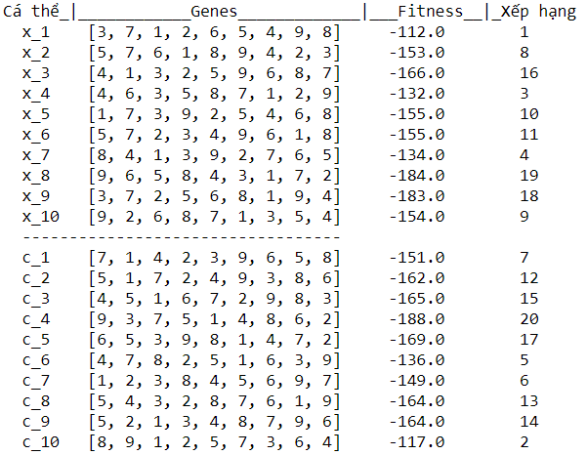

Các bước của thuật toán GA
Đánh giá các cá thể trong $C_{t}$, quần thể $P_{t}∪C_{t}$ gồm các cá thể và độ thích nghi như sau:

Slide 16
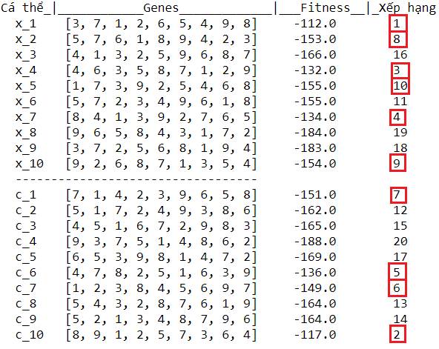

Các bước của thuật toán GA
Sử dụng phép chọn lọc elitism chọn ra $10$cá thể tốt nhất (khoanh đỏ) từ quần thể $P_{t}∪C_{t}$, thu được quần thể $P_{t+1 }gồm 10 cá thể \left\{x_{1},x_{2}, x_{4},x_{5},x_{7},x_{10},c_{1},c_{6},c_{7},c_{10}\right\}.$

Slide 17
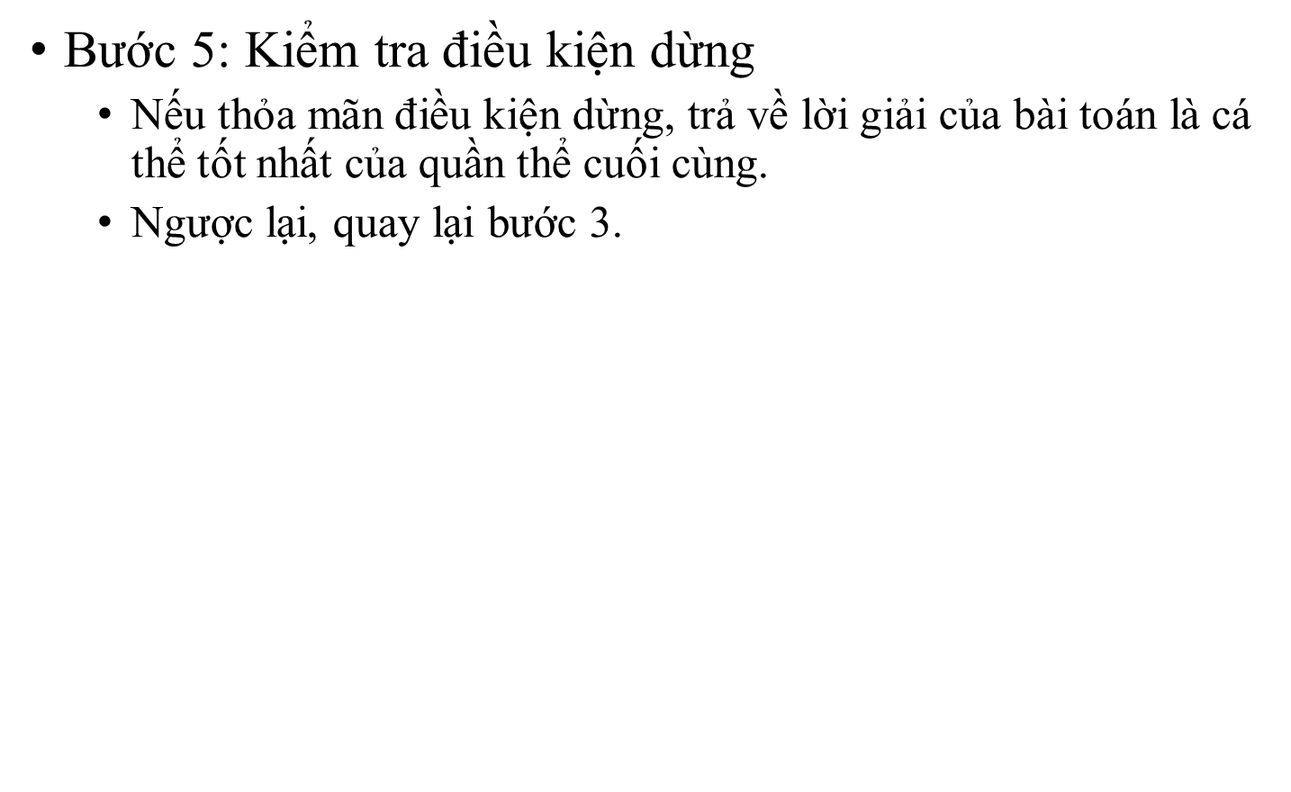
Các bước của thuật toán GA
Bước 5: Kiểm tra điều kiện dừng
Nếu thỏa mãn điều kiện dừng, trả về lời giải của bài toán là cá thể tốt nhất của quần thể cuối cùng.
Ngược lại, quay lại bước 3.

Slide 18
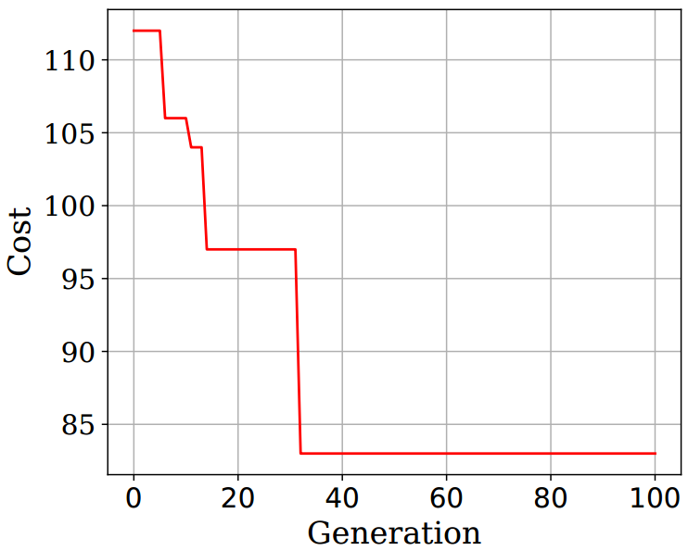
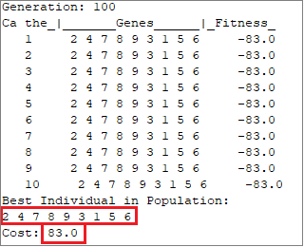
Kết quả
Sau 100 thế hệ, lời giải thu được là cá thể tốt nhất tại quần thể $P_{100}.$
Hình: Xu hướng hội tụ qua 100 thế hệ.
Hình: Lời giải được ghi lại tại thế hệ 100.

